Slide 1
Воспитание патриота и гражданина России 21 века в колледже
IV Всероссийский педагогический конкурс
«Воспитание патриота и гражданина России 21 века»
государственное бюджетное профессиональное образовательное учреждение Воронежской области
«Россошанский колледж мясной и молочной промышленности»
Преподаватель: Ростопша Ю.С.

Slide 2
Патриотизм
— чувство любви и преданности Родине, Отечеству, своему народу, готовность служить интересам своей страны.

Slide 3
Ключевые характеристики патриотов:
Любовь к Родине
Гордость за ее историю и достижения
Готовность защищать ее интересы

Slide 4
Воспитание патриота и гражданина России в колледже
— это важная задача, стоящая перед образовательными учреждениями в современном обществе.
Основная цель заключается в формировании у студентов глубокого чувства принадлежности к своей стране, уважения к ее культуре, истории и традициям.

Slide 5
На первом этапе
необходимо создать атмосферу, способствующую осознанию молодежью значимости своего гражданского статуса. Через чтение классиков русской литературы, изучение истории России и обсуждение актуальных социальных и политических вопросов студенты могут развить критическое мышление и честное восприятие окружающей действительности.

Slide 6
«Поэтическое кафе»
это инициатива, направленная на создание пространства для обмена творческими идеями, развития поэтического и литературного творчества среди студентов, а также на укрепление культурных связей внутри колледжа. В таком кафе могут проходить поэтические чтения, мастер-классы, открытые микрофоны и другие мероприятия, которые способствуют самовыражению и развитию творческих навыков.

Slide 7
Основные цели "Поэтического кафе"
Поддержка творчества: создание платформы (сообщества в ВК) для студентов, чтобы они могли делиться своими произведениями и получать обратную связь.
Формирование сообщества: укрепление связей между студентами, увлеченными литературой и поэзией.
Развитие навыков: помощь в развитии навыков публичных выступлений и литературного мастерства.
Культурное обогащение: привлечение внимания к литературе и искусству, расширение культурного кругозора студентов.
Такое кафе является важной частью студенческой жизни, способствуя развитию креативности и самовыражения среди молодежи.

Slide 8
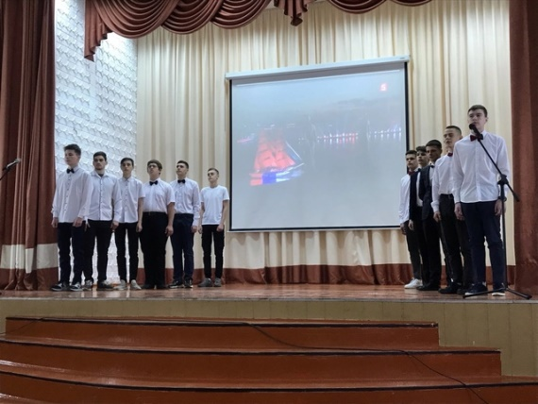
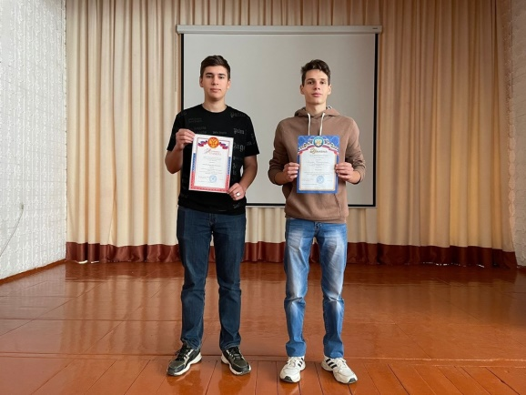
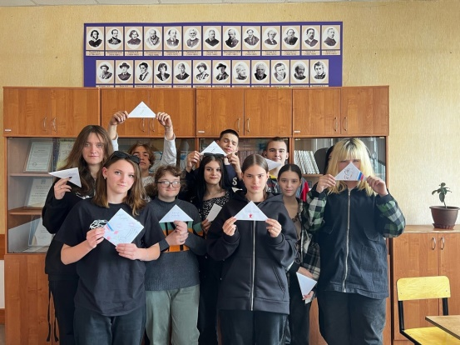
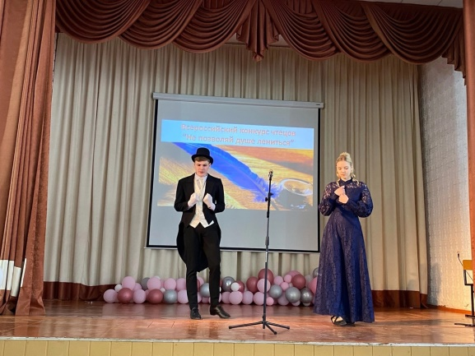
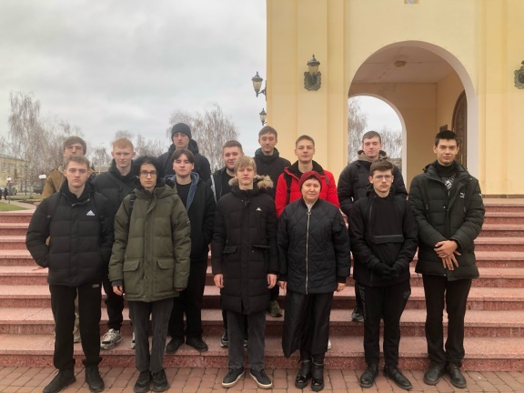
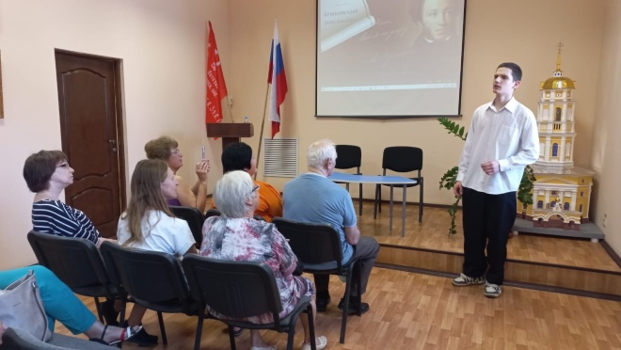
Единый классный час «Нет ненависте и вражде» | конкурс "Земля моя, я весь отсюда" на лучшее чтение стихов поэта-земляка, члена Союза писателей России Алексея Прасолова. | Акция «Письмо солдату»
Конкурс чтецов «Не позволяй душе лениться!» | Студенты являются участниками Митрофановских церковно- исторических чтений | В Краеведческом музее прошел «День Пушкина»

Slide 9
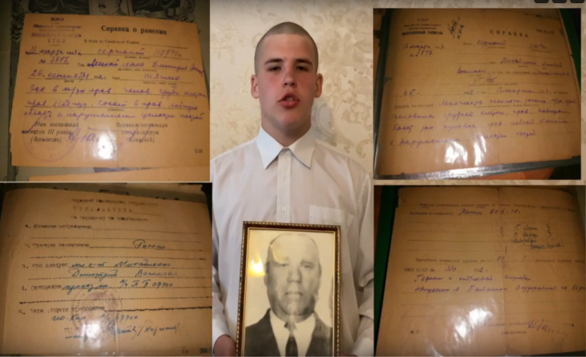
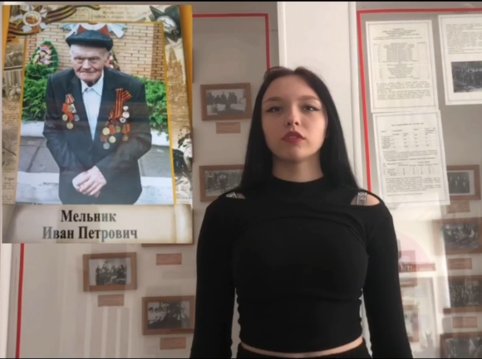
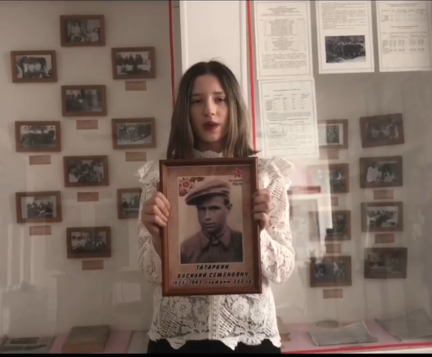
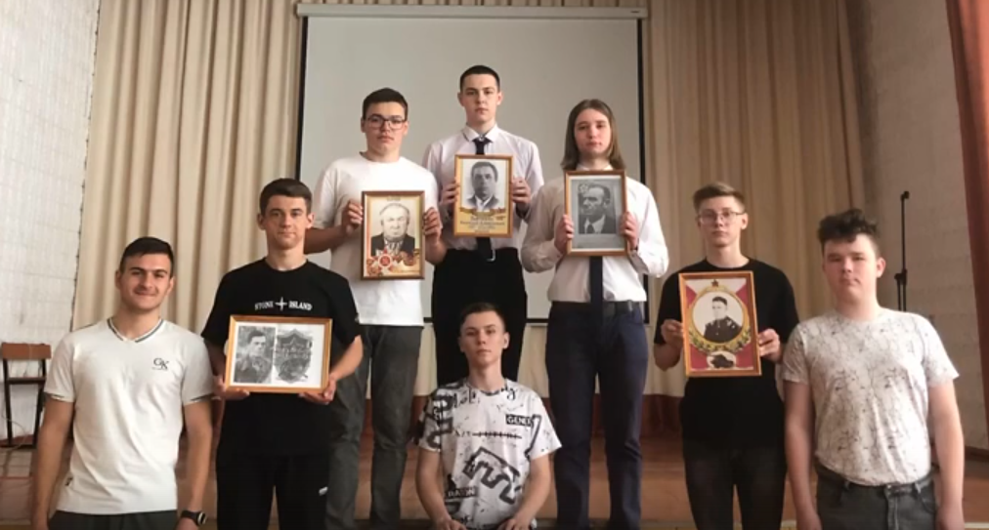
К 79-летию Великой Победы марафон "Слушайте, товарищи!"
Студенты нашего колледжа рассказывают истории о своих родственниках, принимавших участие в Великой Отечественной войне

Slide 10
Второй этап
— активное вовлечение студентов в волонтерские и общественные проекты. Это позволяет не только развивать навыки сотрудничества и ответственности, но и укрепляет связь с родным краем и его людьми.

Slide 11
Волонтерская деятельность в колледже
играет важную роль в формировании социально ответственной личности, развитии лидерских качеств и навыков работы в команде. Она предоставляет студентам возможность активно участвовать в жизни общества и вносить свой вклад в решение социальных проблем.

Slide 12
Аспекты волонтерской деятельности в колледже:
Социальные проекты: студенты участвуют в различных социальных проектах, направленных на помощь нуждающимся («Белый цветок», «Красный крест» и т.д.), поддержку пожилых людей (кураторство пенсионеров, ветеранов), работу с детьми и подростками, защиту окружающей среды и т.д.
Организация мероприятий: волонтеры помогают в организации культурных, образовательных и спортивных мероприятий, таких как фестивали, выставки, лекции и конкурсы.
Обучение и наставничество: студенты старших курсов являются наставниками для студентов младших курсов, помогая им в учебе, подготовке к экзаменам или в развитии личных качеств.

Slide 13
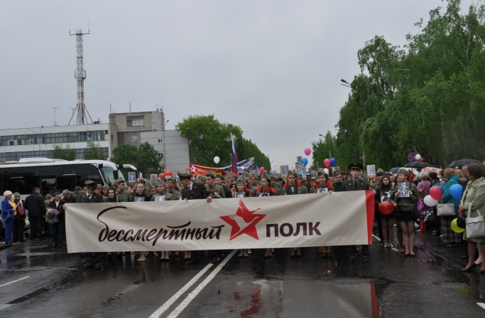
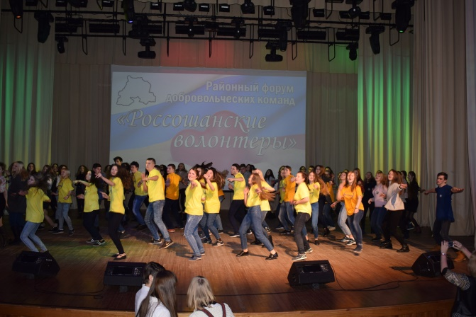
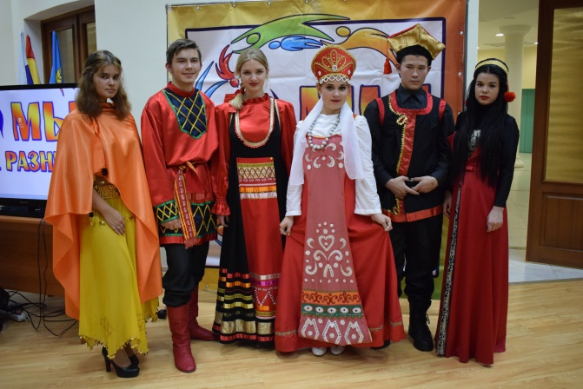
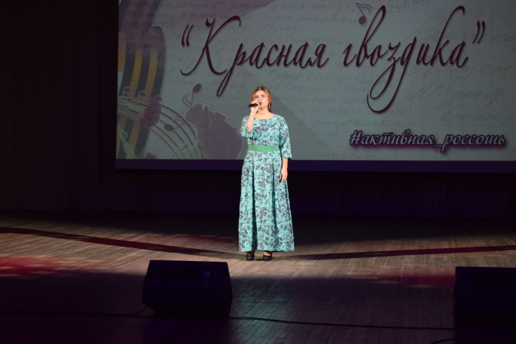
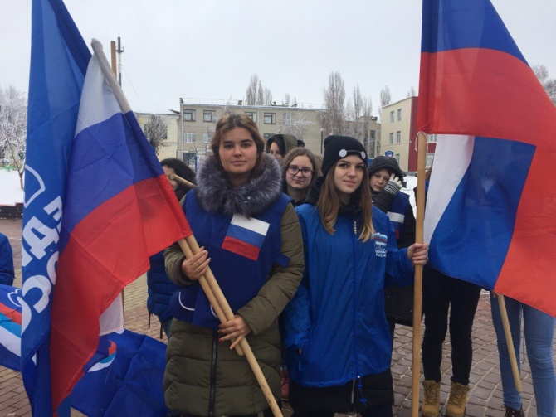
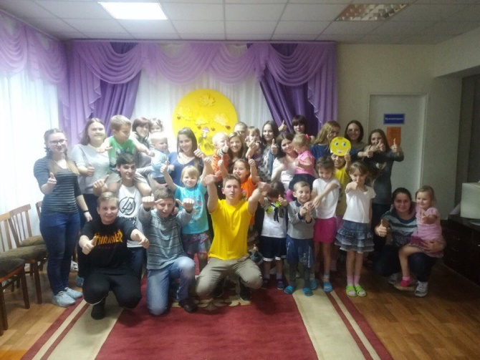
Акция «Бессмертный полк» | Районный форум добровольческих команд «Россошанские волонтеры» | Фестиваль национальных культур «Мы не разные»
Конкурс патриотической песни «Красная гвоздика» | Митинг памяти освобождения г. Россошь от немецко-фашистских захватчиков | Помощь детскому реабилитационному центру

Slide 14
Аспекты волонтерской деятельности в колледже:
Экологические инициативы: участие в акциях по очистке территорий, высадке деревьев, организации мероприятий по повышению экологической осведомленности.
Развитие навыков: волонтерская деятельность способствует развитию различных навыков, таких как коммуникация, организация, управление временем и работа в команде.
Создание сообщества: волонтерская работа помогает студентам находить единомышленников, строить новые связи и укреплять дружеские отношения

Slide 15
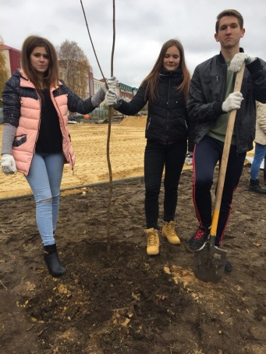


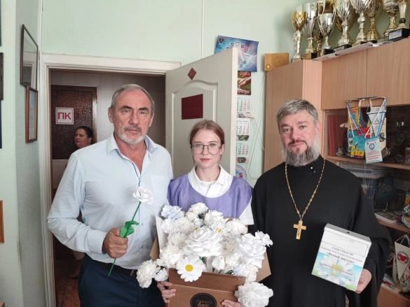
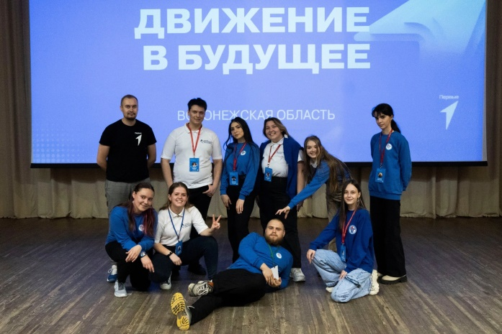
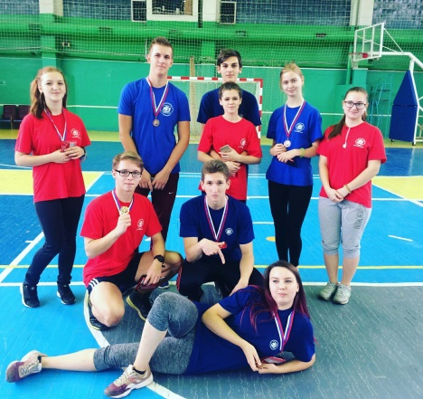
Акция «Аллея памяти» | Молодежный форум «Траектория развития» | Всероссийский конкурс «Лидер 21 века»
Акция «Белый цветок» | Форум «Движение в будущее» | Спортивные соревнования

Slide 16
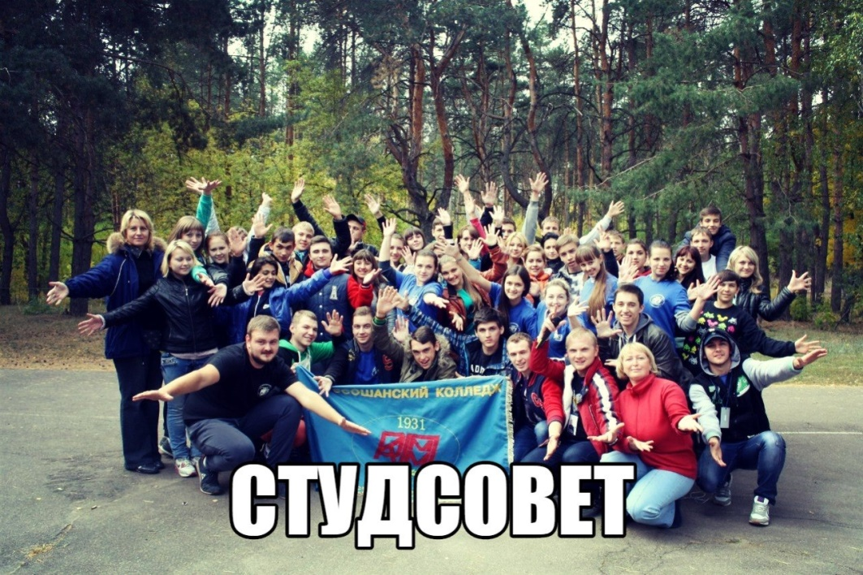
Волонтерская деятельность в колледже
не только приносит пользу обществу, но и обогащает личный опыт студентов, помогая им стать более активными и ответственными гражданами.

Slide 17
Ожидаемые результаты
Формирование у молодежи патриотических чувств и гражданской ответственности
Увеличение участия молодежи в общественной и политической жизни
Укрепление единства и стабильности общества

Slide 18

Будущее России зависит от молодежи, которая будет гордиться своей страной и вносить вклад в ее развитие

